Slide 1
Estimados apoderados:
Hoy se trabajo en la clase online otra parte de la prueba diagnóstica (adjunto a continuación ) en la cual debían seguir la siguiente instrucción:
- Marcar con una X, el pez que se encuentra dentro de la pecera.
- Pintar el niño o la niña, que se encuentra debajo de la mesa.

Slide 2
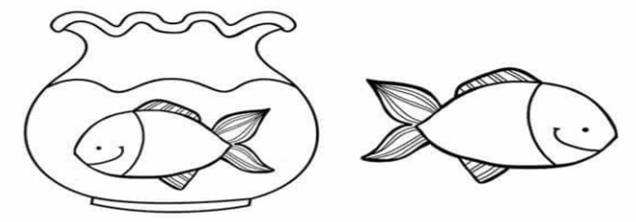
Marca con una X el pez que está dentro de la pecera y colorea el que está afuera.

Slide 3
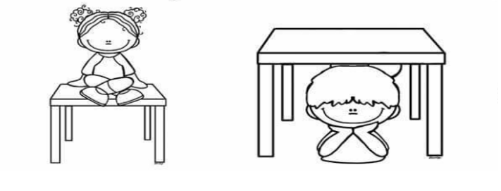
Colorea el niño o la niña que está debajo de la mesa

Slide 4
Además comenzamos con nuestra primera clase de inglés, en la cual observamos el video que les adjunto a continuación.
Lo importante de este video es aprender a saludar (Hello) y a responder cuando se les pregunta el nombre (My name is)
Se solicita repasar en casa para poder ir avanzando con más facilidad con sus hijos.

